Slide 1

Semantic web, Linked Data and Knowledge Graphs
Grupo 10
Ramón Galey Domercq -- @rgaley
Ignacio de las Alas-pumariño -- @Saabertooth1
Javier Trigos Domínguez -- @jtrigos
Iñigo Aranguren Redondo -- @inigoar

Slide 2

Introducción
Datos medioambientales para la ciudad-estado de Singapur.
Obtenidos del dataset en csv proporcionado por The World Bank https://data.humdata.org/dataset/world-bank-environment-indicators-for-singapore
Licencia: Creative Commons by 4.0, para uso tanto comercial como no comercial.

Slide 3

Análisis del CSV
El csv utilizado para el proyecto cuenta con los siguientes campos:
Country Name: El nombre del país, en nuestro caso siempre Singapur. (STRING)
Country ISO3: El código ISO del país, en nuestro caso el código para Singapur que es SGP. (STRING)
Year: Año en el que se ha realizado la medición en cuestión. (INTEGER)
Indicator Name: Descripción del indicador. (STRING)
Indicator Code: El código del indicador. (STRING)
Value: El resultado de la medición realizada para el indicador. (DOUBLE)

Slide 4

OpenRefine
Uso de OpenRefine para el tratamiento del csv, transformando valores a diferentes tipos.
Limpieza de datos erróneos, incompletos o innecesarios.
Los años (campo Date) serán tratados como INTEGER para la facilidad en el uso de los mismos.
Reconciliación de la columna Country con Wikidata.
Posibilidades de reconciliar los indicadores para obtener más datos.

Slide 5

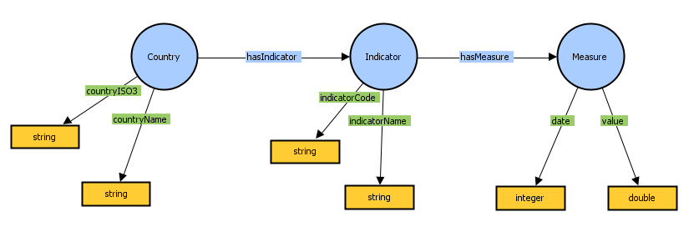
Ontología
Para desarrollar la ontología hemos usado la herramienta Protégé.
La estrategia de nombrado para los términos ontológicos será la siguiente: <http://group10.org/hands-on/ontology#>

Slide 6
Ontología
Tres clases definidas:
Country: compuesta por el nombre del país y su código ISO.
Indicator: compuesta por la descripción del indicador (indicatorName) y su código.
Measure: compuesta por el valor de la medición y la fecha (año) en la que se realizó.
Dos propiedades de objetos:
hasIndicator: Country -> Indicator Un país tiene uno o varios indicadores
hasMeasure: Indicator -> Measure Un indicador tiene una o varias mediciones.

Slide 7



Aplicación
Para demostrar las posibilidades del dataset tratado hemos realizado:
Queries desarrolladas en el lenguaje de programación SPARQL que nos permiten filtrar distintos indicadores, mediciones, etc. Lo que permite generar gráficos, realizar comparaciones y estudios de cómo han evolucionado a lo largo del tiempo.
Desarrolladas en el entorno de programación Intelli J y Eclipse usando la librería Jena.

Slide 8
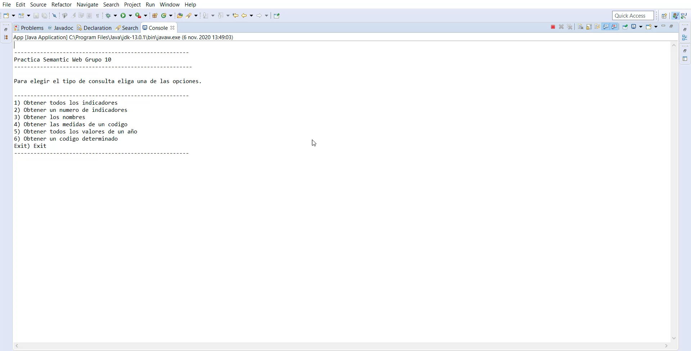
Demo Aplicación

